Slide 1
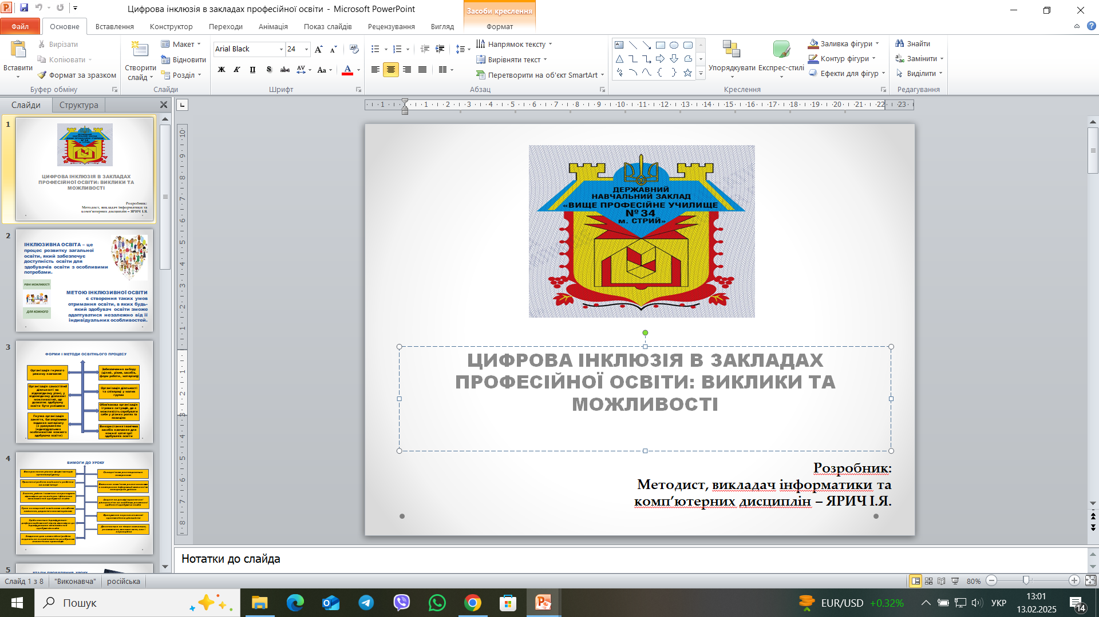


ДЕНЬ БЕЗПЕЧНОГО ІНТЕРНЕТУ
Вівторок, 11 лютого 2025 року
ПОРТАЛ
Розробник:
Методист, викладач інформатики та комп’ютерних дисциплін – ЯРИЧ І.Я.
Матеріали власні та зібрано на різних ресурсах Інтернету

Slide 2
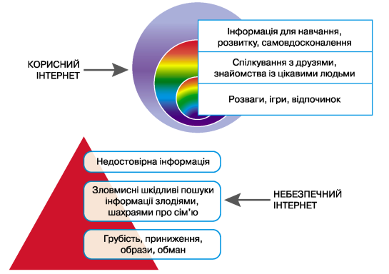

Slide 3
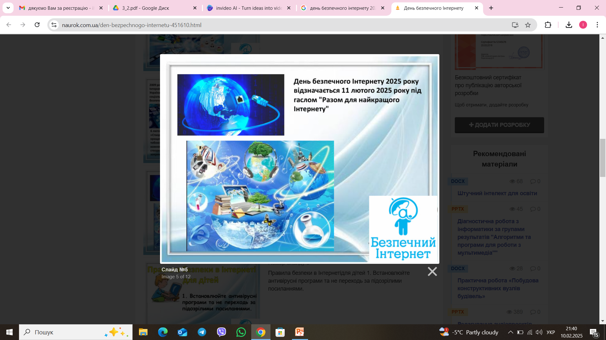

Проблеми в Інтернеті
Ігрова залежність;
Доступ та безпосереднє залучення до небажаного контенту;
Небезпека віртуального спілкування (приниження);
Сюрпризи при безпосередній зустрічі віч-на-віч;
Віруси;
Неправдива інформація;
Неконтрольовані покупки.

Slide 4
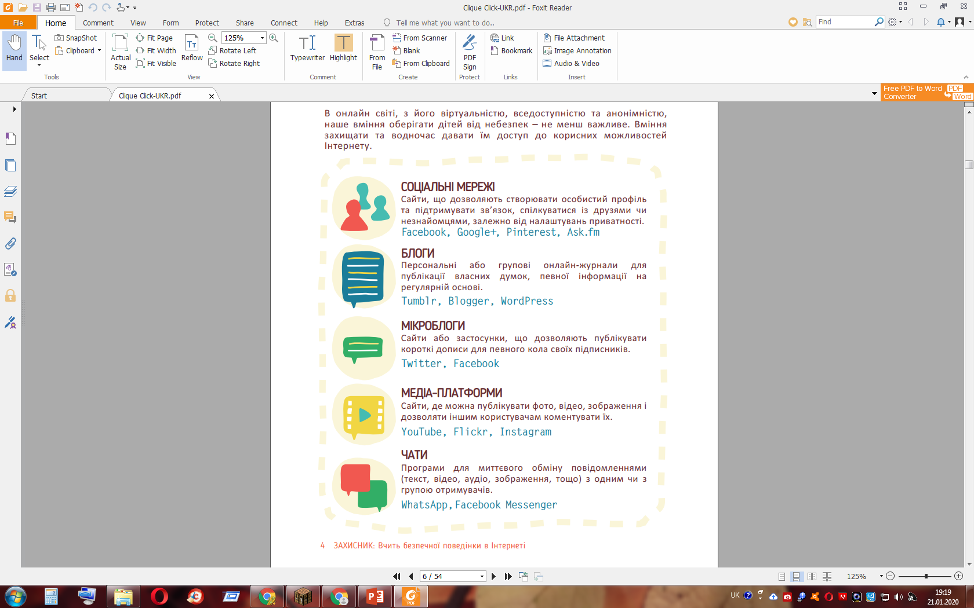
СОЦІАЛЬНІ ОНЛАЙН-МЕДІА

Slide 5
Інтернет-залежність
Психологічна | Фізіологічна
Очікування сеансу Інтернету | Фізична втомленість
Збільшення часу перебування в Інтернеті | Сухість очей
Втомленість, в’ялість, депресія | Головні болі
Ризик втрати соціальних зв’язків та життєвих інтересів | Болі в спині, порушення режиму харчування
Брехливість у відношеннях з батьками, педагогами з метою приховати захоплення Інтернетом | Недотримання режиму дня
Ейфорія під час перебування в Інтернеті | Порушення сну

Slide 6
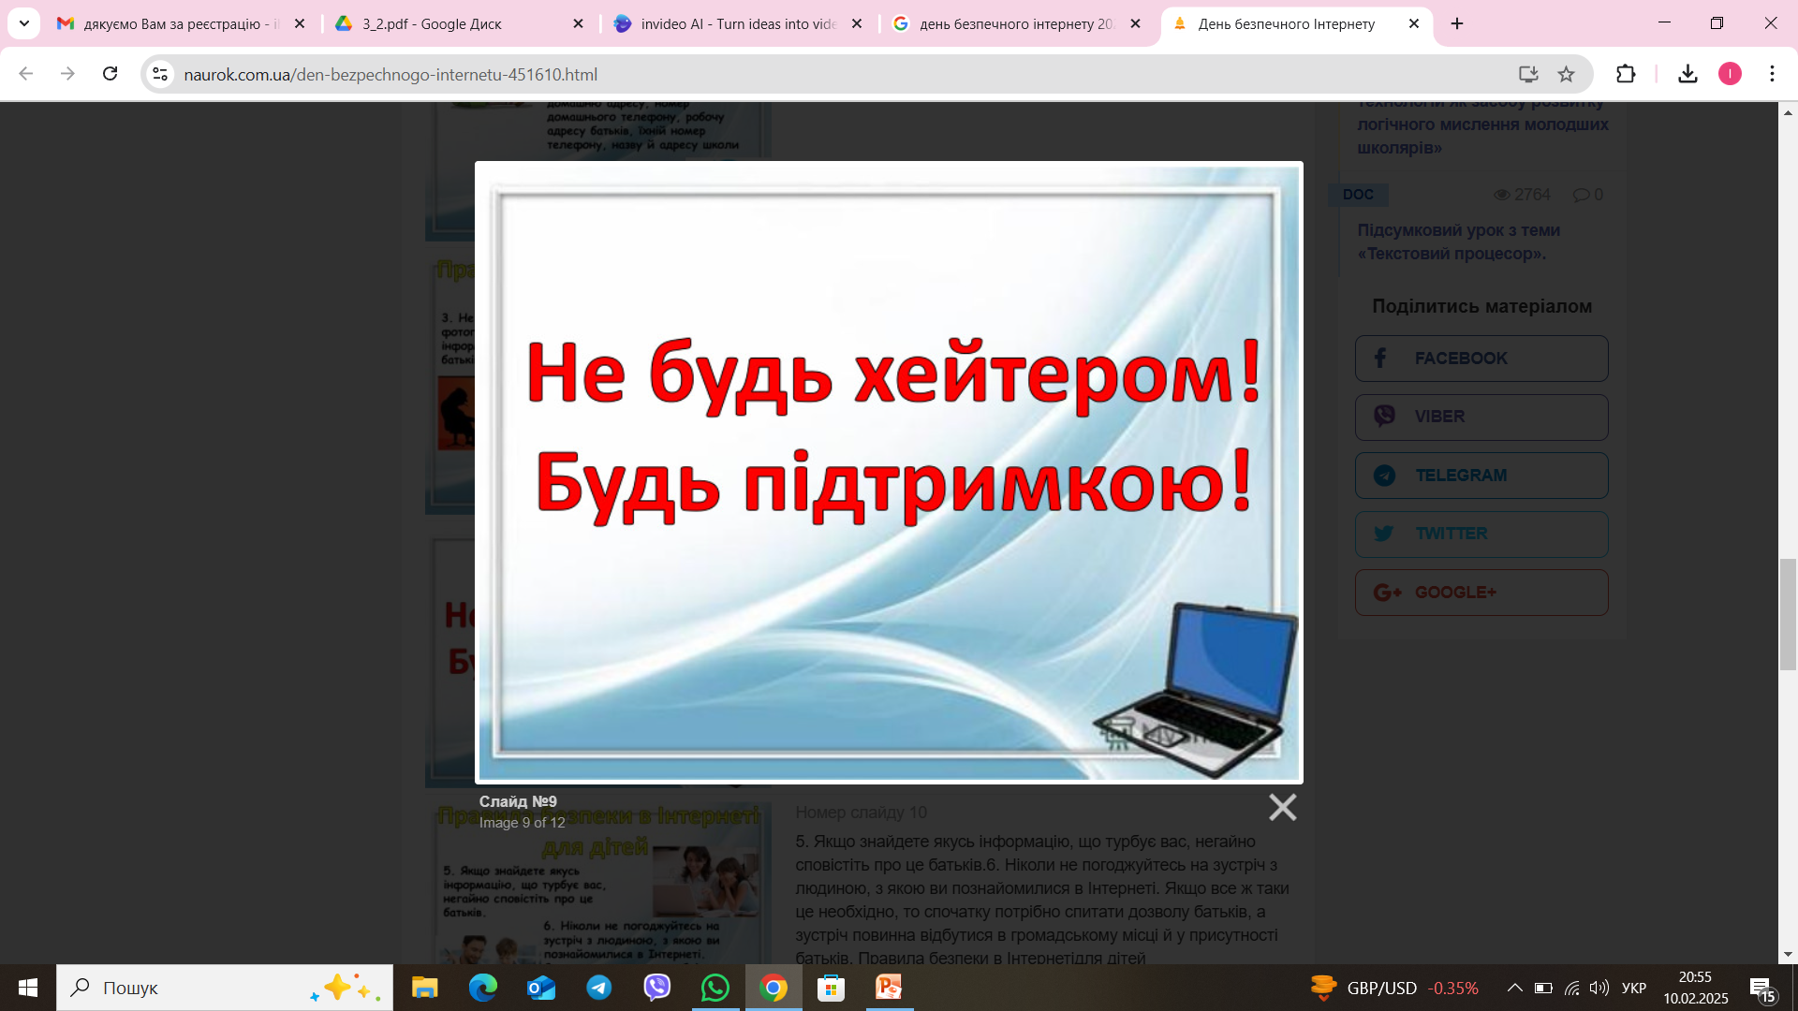

Slide 7
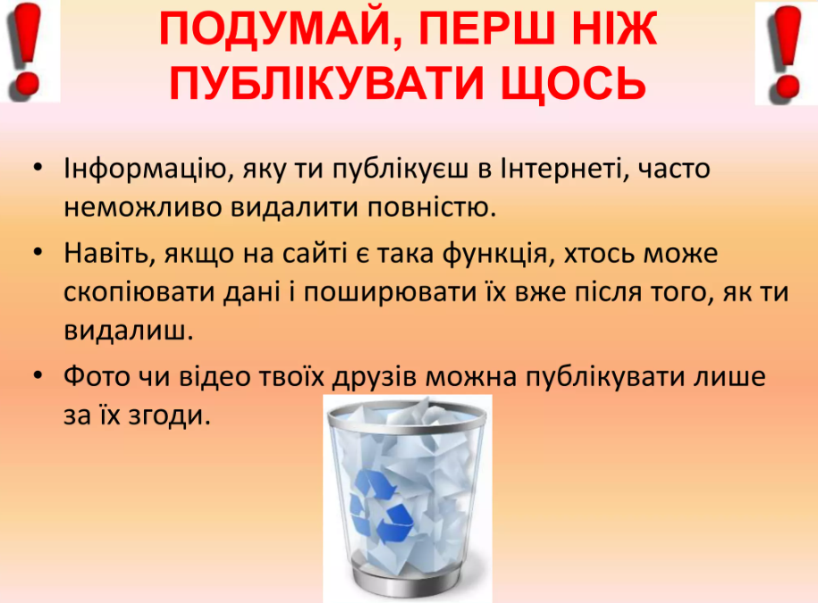

Slide 8
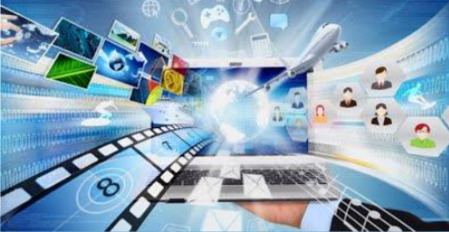
Методи негативного впливу на свідомість користувачів Інтернету
Пропаганда жорстокості, екстремізму та нетерпимості;
Педофілія і порнографія;
Кіберсуїцид;
Тролінг;
Кібербулінг.

Slide 9
Кіберсуїцид
Досить новий різновид групового або індивідуального самогубства, що вчиняється у результаті використання інтернет-ресурсів.
Виділяють такі групи кіберсуїциду:
Комунікативний «flashmob-cybersuicide»
Інформаційний «information-cybersuicide»
On-line суїцид (здійснення самогубства в реальному часі, перед web-камерою).
Подібні інформаційні web-ресурси аутоагресивної спрямованості створюють підвищену суїцидальну небезпеку для осіб з нестійкою психікою.

Slide 10

Тролінг
Розміщення в Інтернеті (на форумах, в дискусійних групах, блогах та ін.) провокаційних повідомлень з метою викликати флейм, конфлікти між учасниками, взаємні образи.
Одним з найпоширенішим методом мережевих «тролів» є флеймінг – нагнітання негативних емоцій, що призводять до конфлікту.

Slide 11
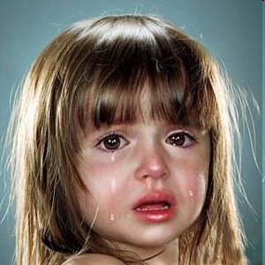
Кібербулінг
Кібер-знущання – це віртуальний терор, найчастіше підлітковий.
Кібербулінг або інтернет-мобінг – це сучасна форма агресії, яка набула поширення з появою мобільних телефонів, Інтернету. Будь-які її форми мають на меті дошкулити, нашкодити чи принизити людину дистанційно, без фізичного насильства на відміну від булінгу. «Зброєю» булера стають соціальні мережі, форуми, чати, мобільні телефони тощо.

Slide 12
Кібербулінг
Використання особистої інформації
Анонімні погрози
Телефонні дзвінки з мовчанням
Переслідування
Хеппіслепінг – насильство заради розваги, актуальне здебільшого для фізичного цькування, проте в Інтернеті також актуально, коли мова йде про моральне насильство. Яскрава особливість – звичка знімати насильство на камеру для подальшого розповсюдження в мережі.

Slide 13
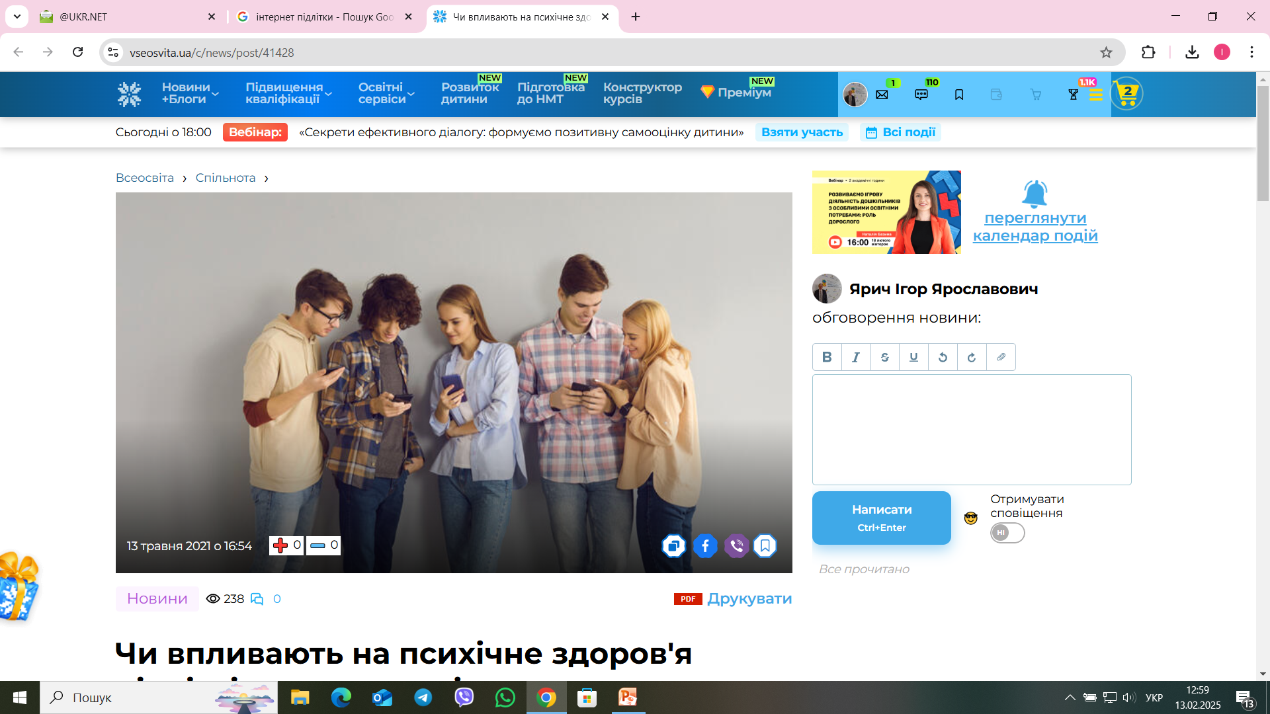
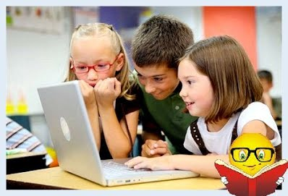
Завантаження звукових відеофайлів
Розвиток
Навчання
Інтернет корисний!
Пошук Інформації
Спілкування
Інтернет-послуги

Slide 14
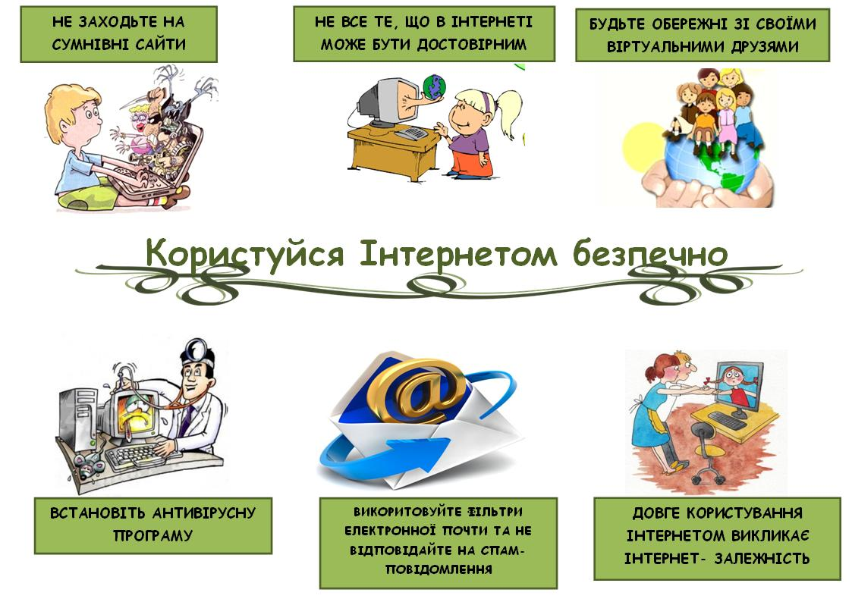

Slide 15
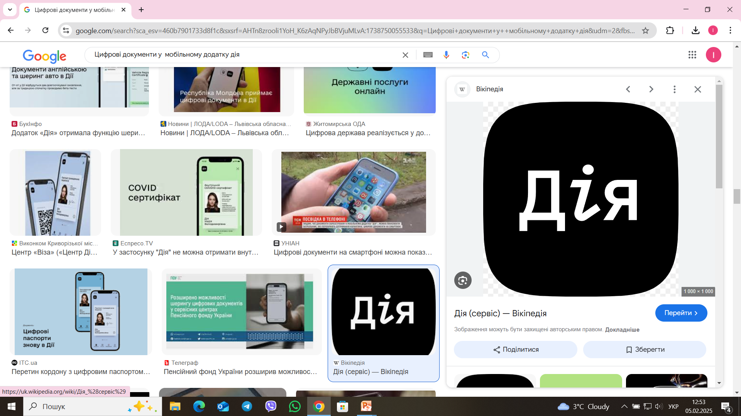
(скорочено від «Держава і я») – це веб-портал і однойменний мобільний додаток, які є частиною проєкту «держава в смартфоні» Міністерства цифрової трансформації України.
Для чого потрібна «Дія»?
Для того, щоб надати українцям можливість отримувати послуги від держави в режимі онлайн замість того, щоб годинами вистоювати черги до кабінетів чиновників. Йдеться про отримання довідок, виписок і даних від різних держвідомств і реєстрів, подання пакетів документів для ініціації різних процесів: відкриття/закриття ФОП, оформлення допомоги з безробіття тощо.
Завдання «Дія» – зробити процес надання цих послуг швидким, прозорим і позбавити людей від непотрібної бюрократії.
В «Дія» також зберігаються електронні копії таких документів, як закордонний паспорт, ID-картка, учнівський (студентський) квиток, водійські права, техпаспорт. Вони є повноправними копіями паперових та пластикових оригіналів.

Slide 16
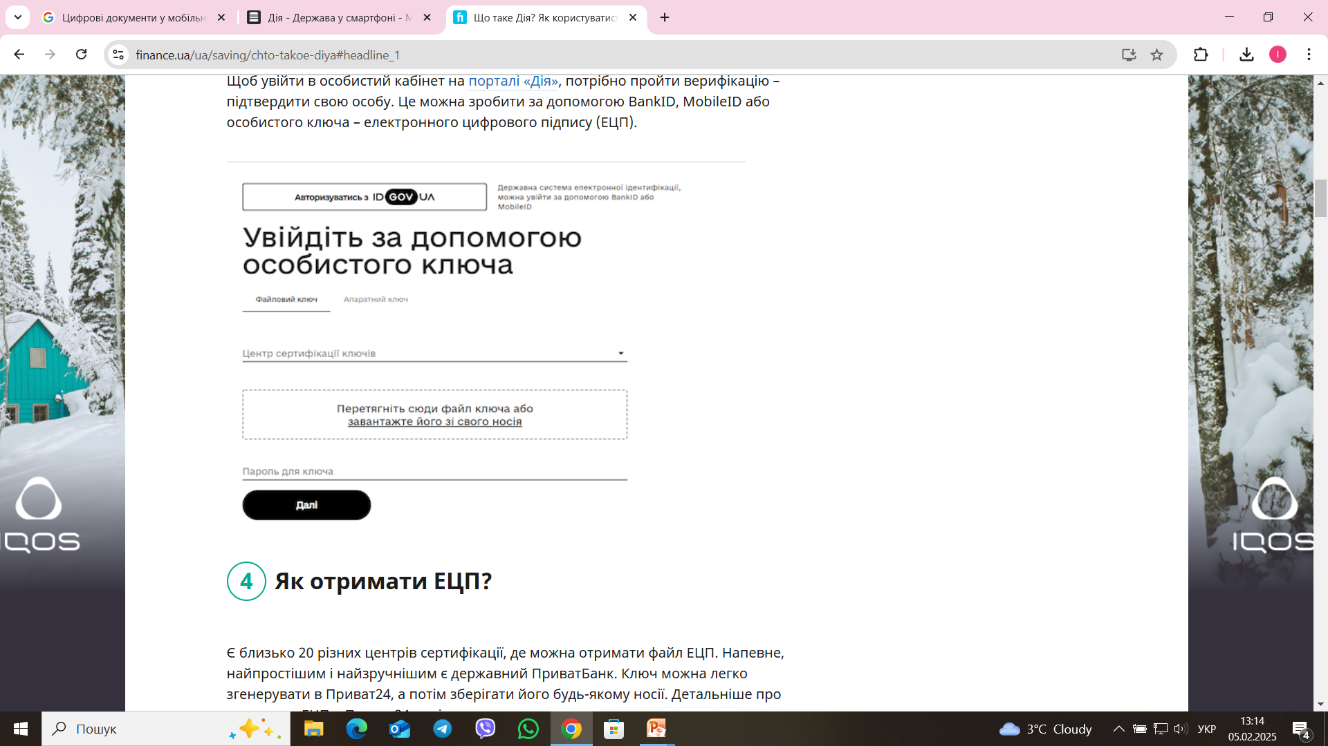
Як зайти на веб-портал «Дія»?
Щоб увійти в особистий кабінет на порталі «Дія», потрібно пройти верифікацію – підтвердити свою особу. Це можна зробити за допомогою BankID, MobileID або особистого ключа – електронного цифрового підпису (ЕЦП).

Slide 17
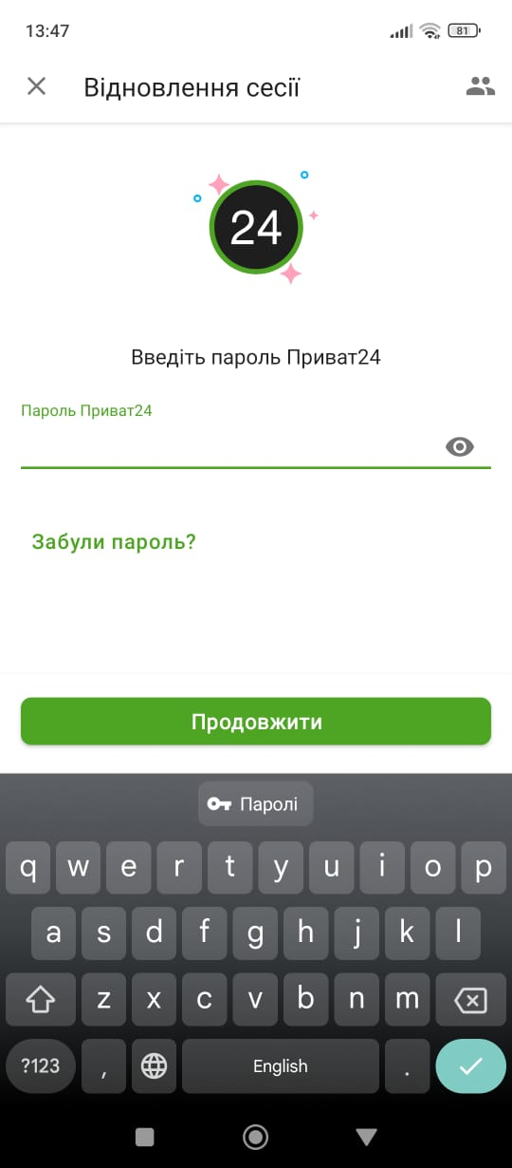
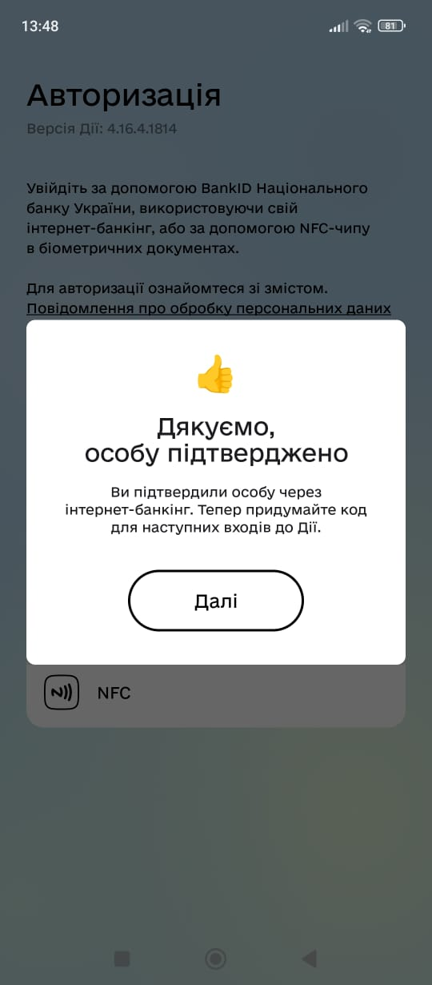
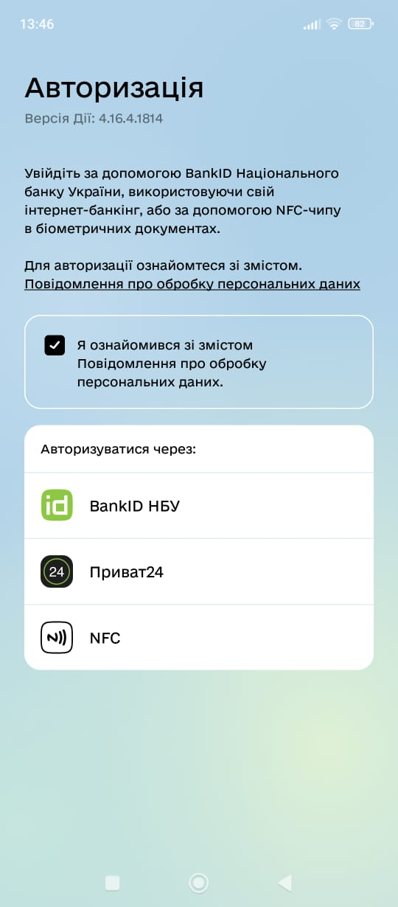
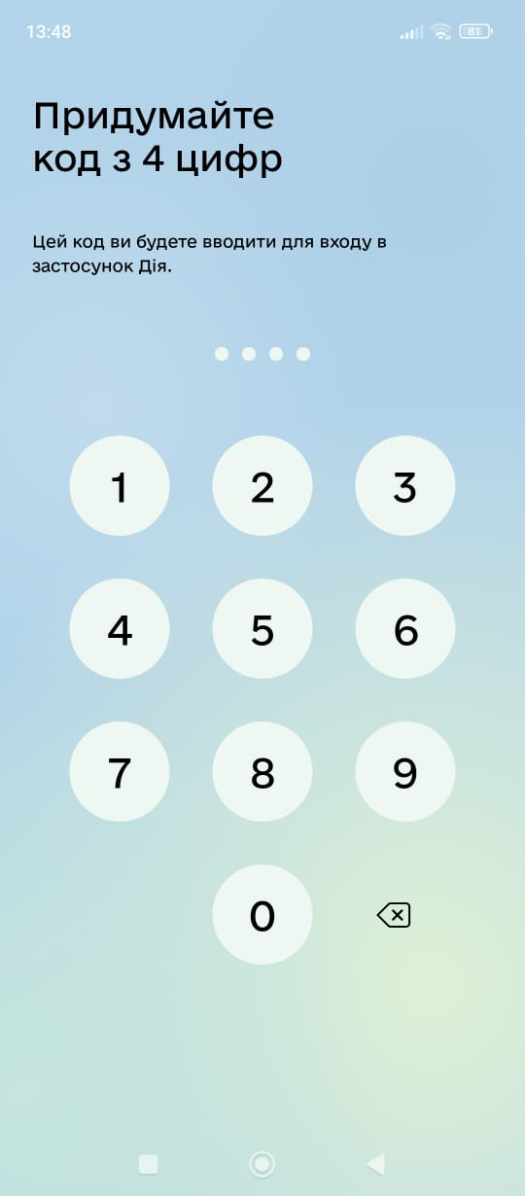
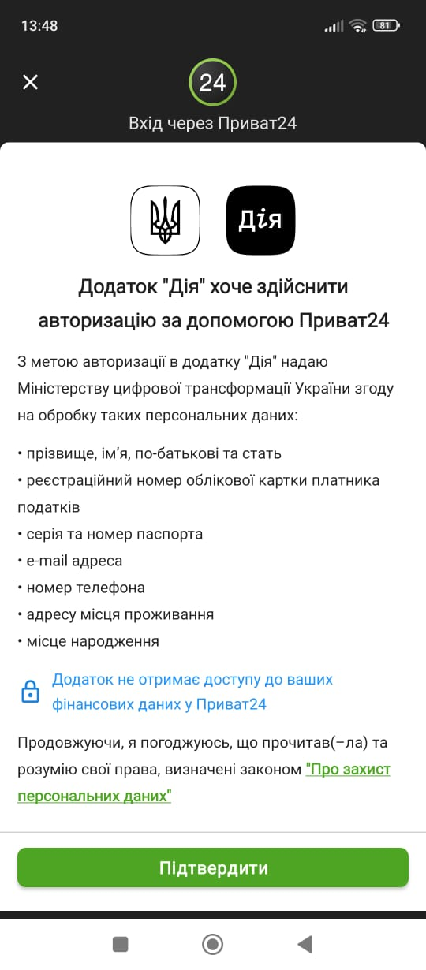
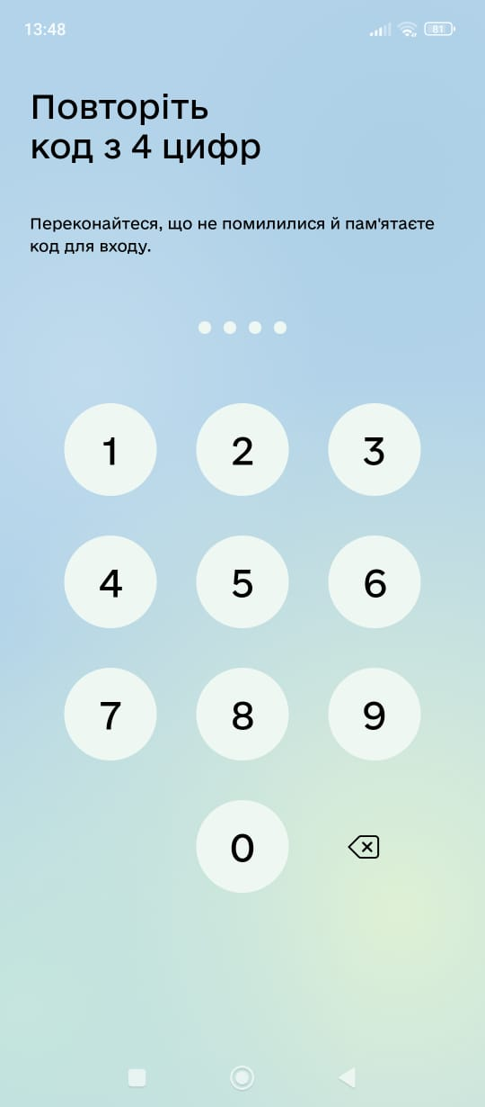
Як зайти на веб-портал «Дія»?

Slide 18
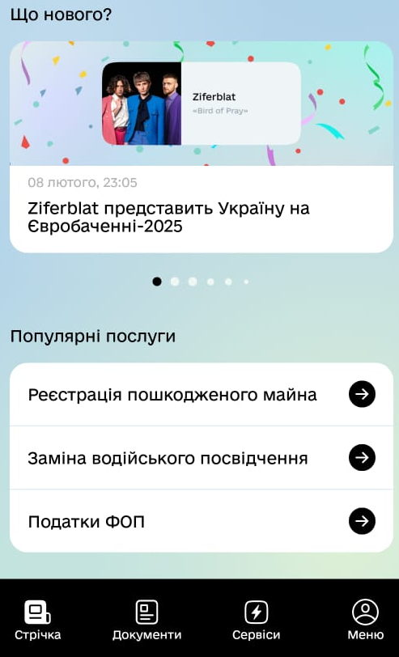
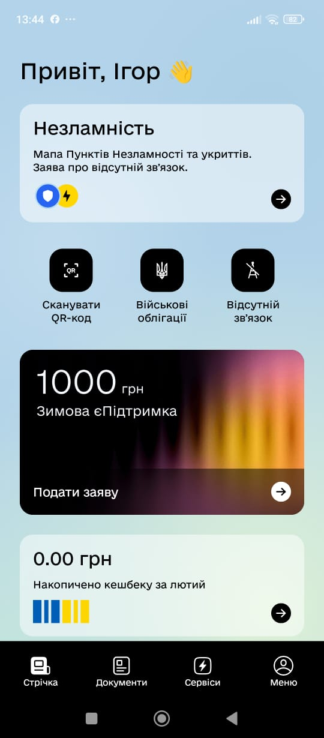
Стрічка веб-порталу «Дія»?

Slide 19
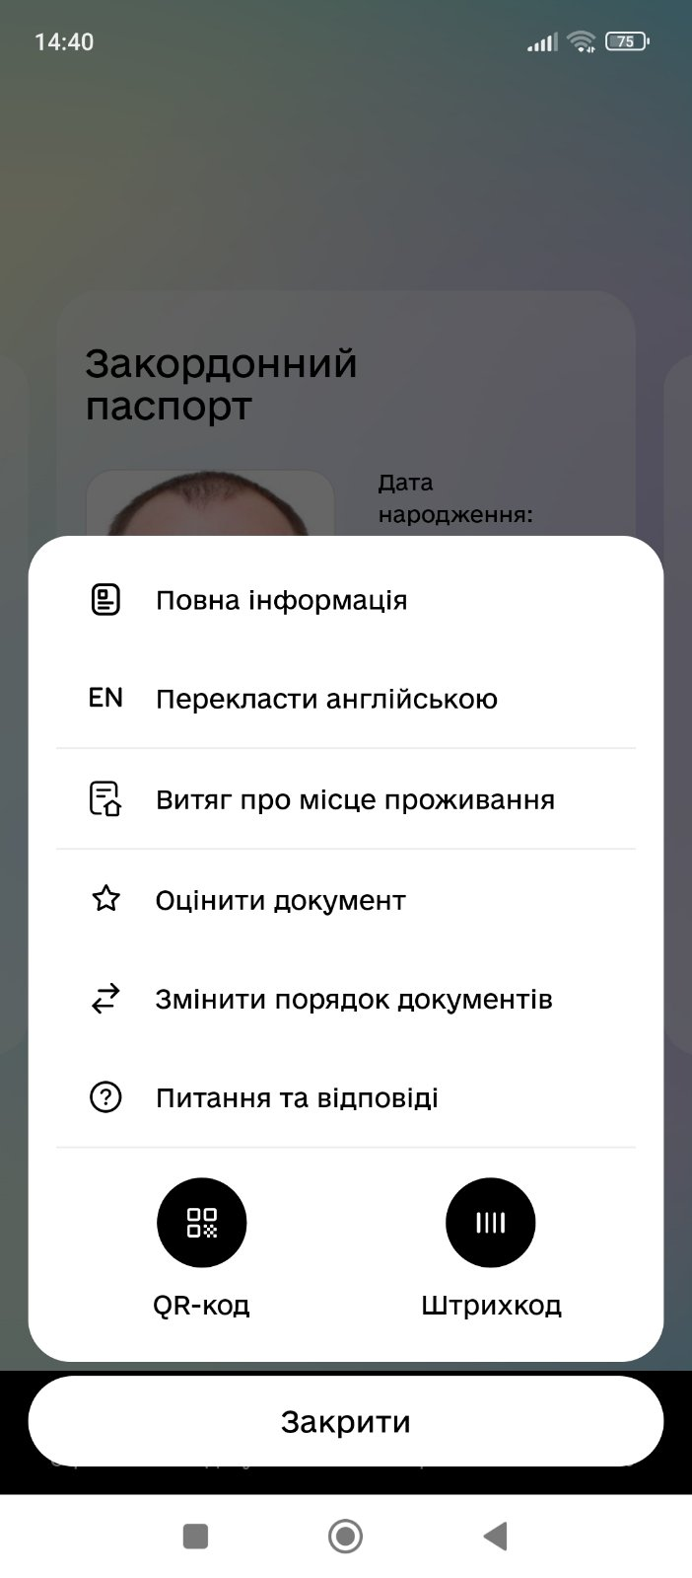
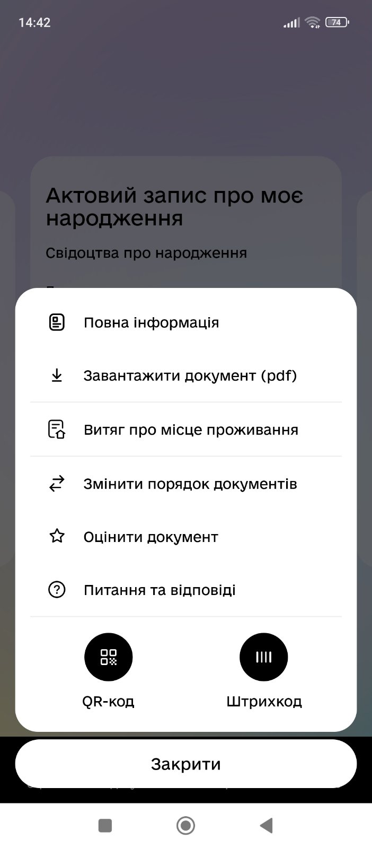
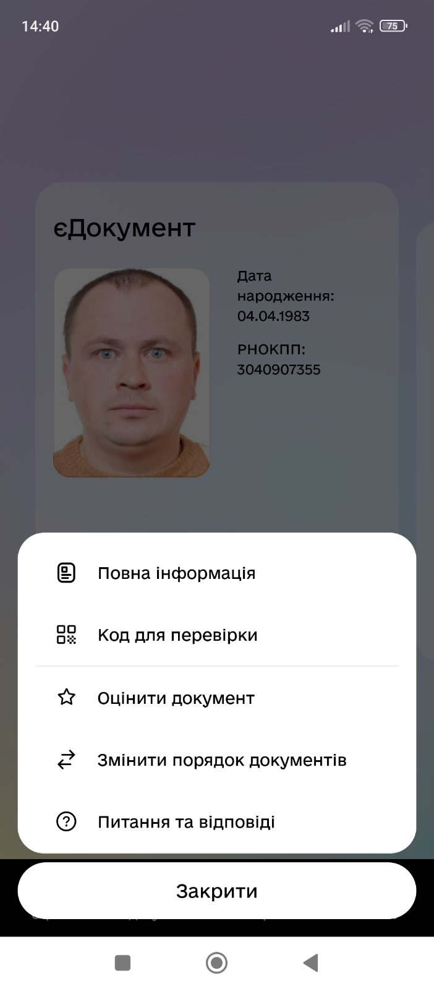
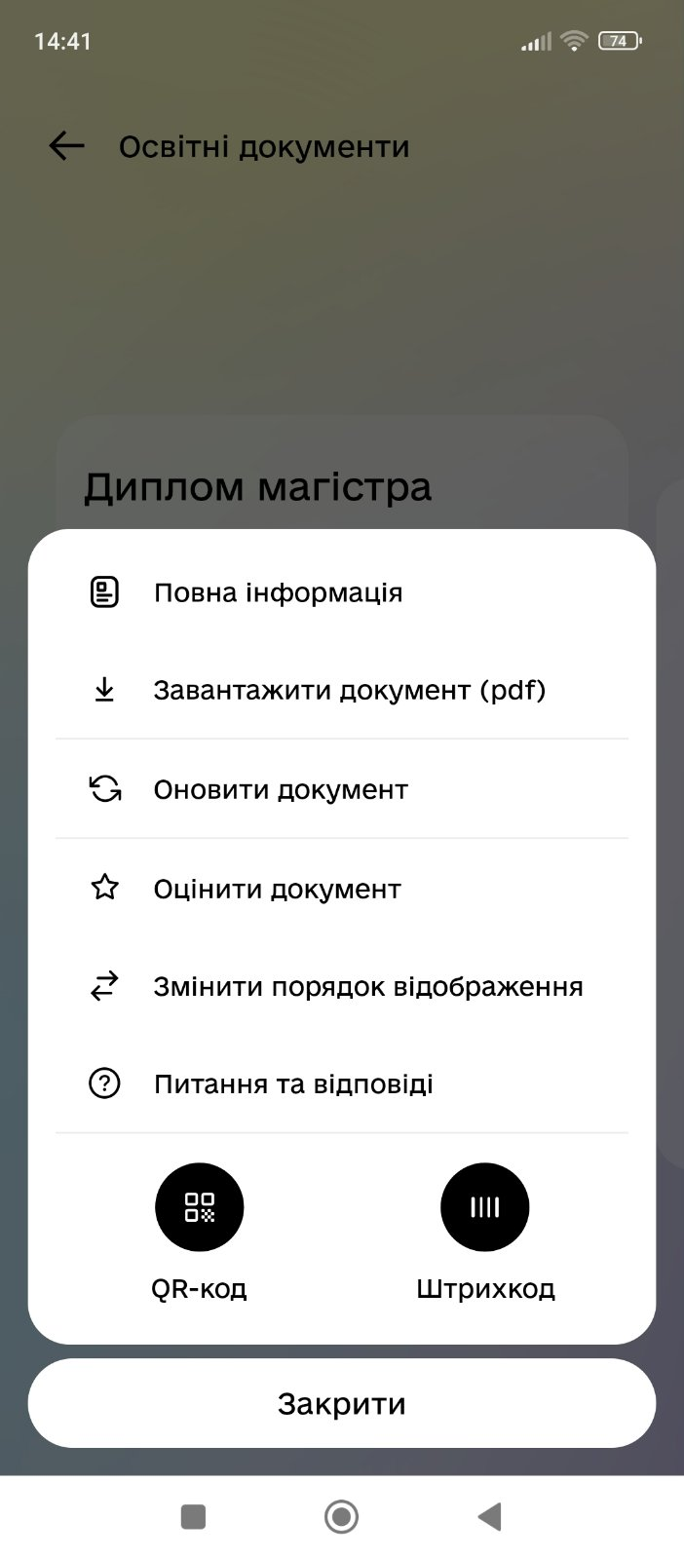
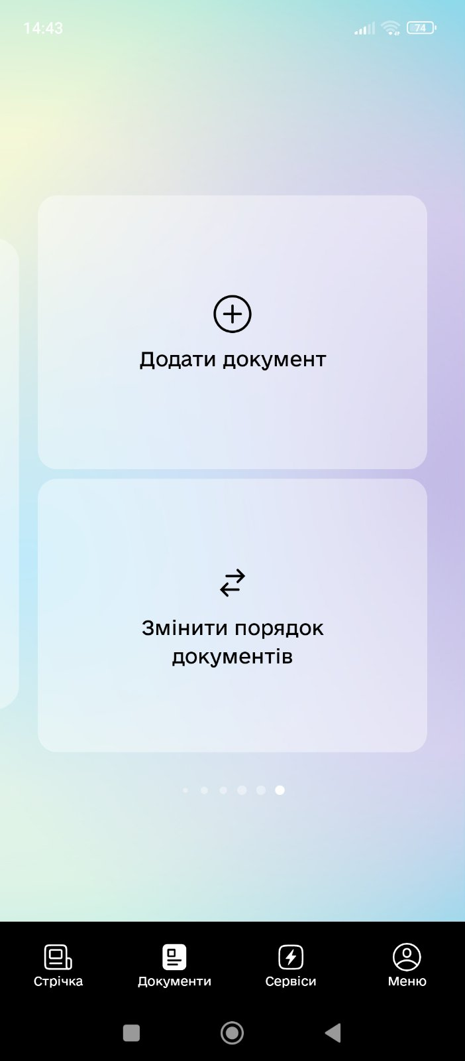
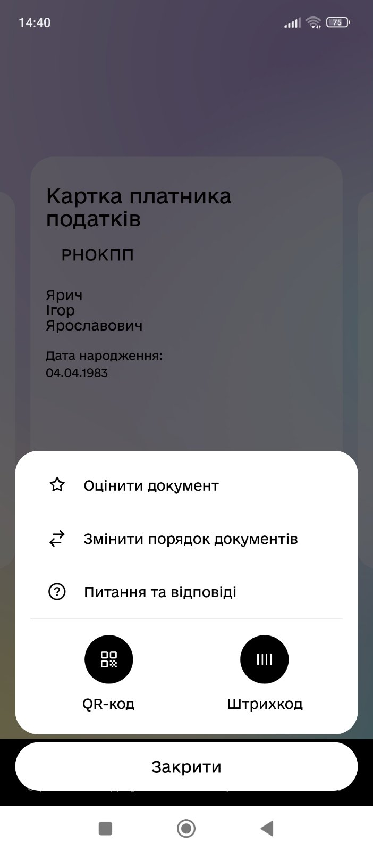
Документи веб-порталу «Дія»?

Slide 20
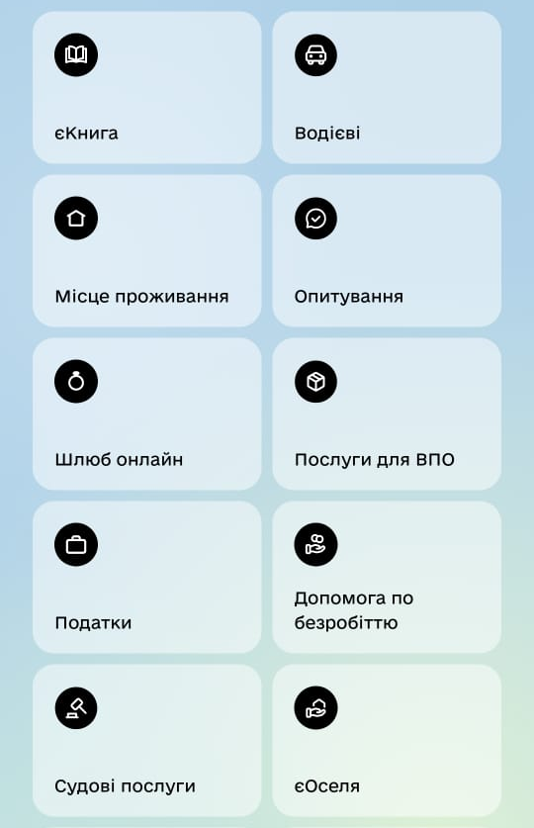
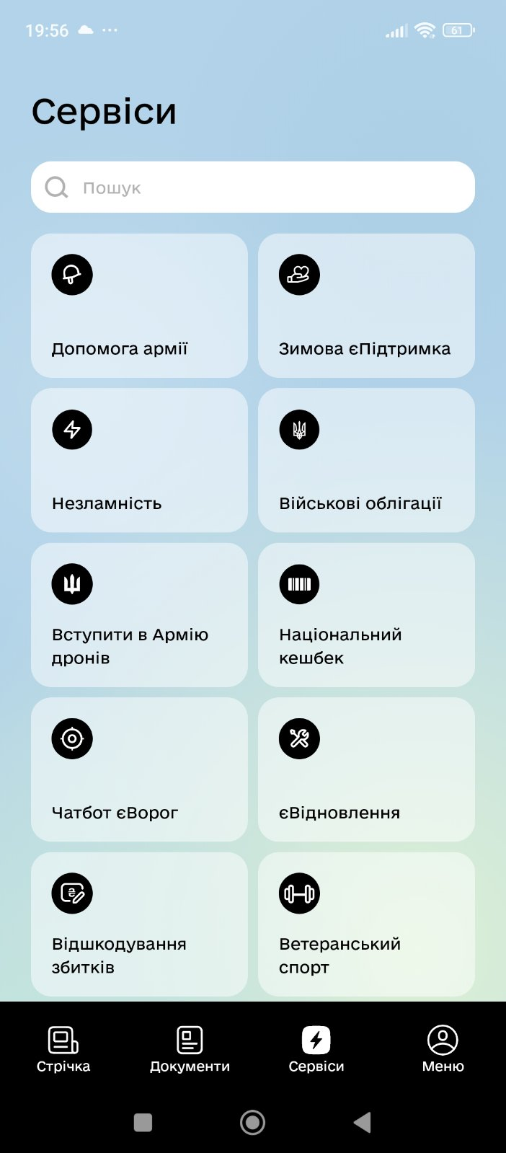
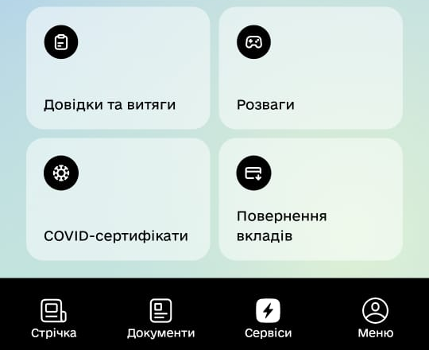
Сервіси веб-порталу «Дія»?

Slide 21
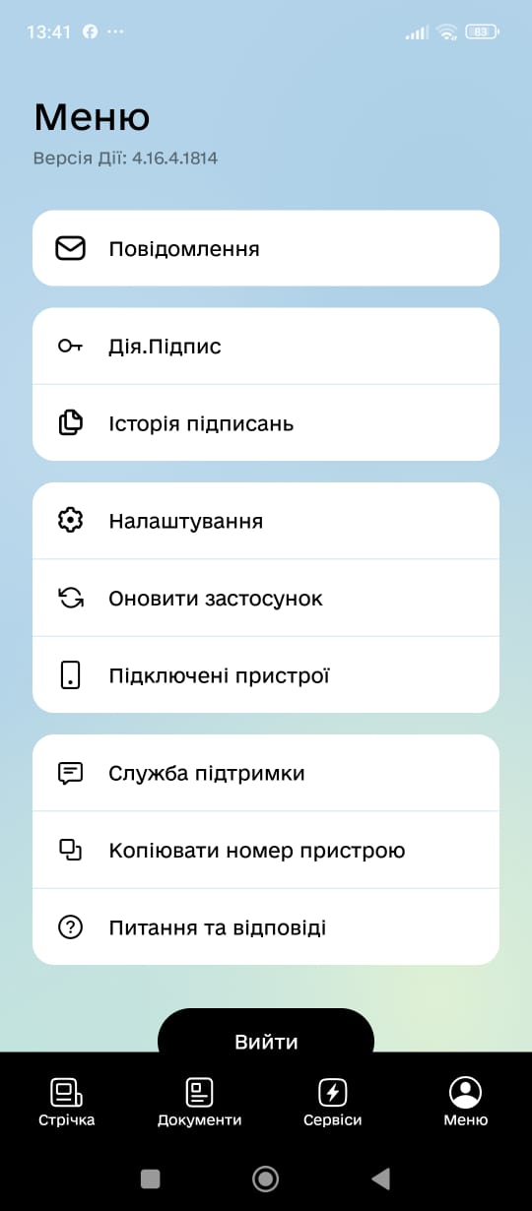
Меню веб-порталу «Дія»?

Slide 22
https://www.youtube.com/watch?v=Qz-bb4NMBxo&t=154s

Slide 23
Дякую за увагу!

